Slide 1

2018
JAVA – 设计模式之
责任链模式
Chain of Responsibility
讲师：研发部-李磊磊
Notes:
复杂度：3.5

Slide 2
什么是责任链模式
责任链模式(Chain of Responsibility Pattern)属于行为型模式之一，将不同的对象划分为不同的职责，并将这些对象组成一条链，让每一个对象都能接受、传递请求来共同完成任务，处于链条中不同位置的对象根据特定条件完成自己的职责。

Slide 3
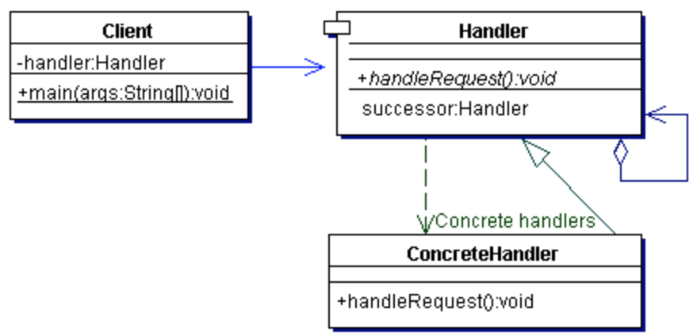
责任链模式的角色UML
抽象处理者(Handle)角色
具体处理者(ConcreteHandle)角色
Notes:
抽象处理者：
定义了处理请求的接口，可以使用接口或抽象类。一般使用抽象类，并实现(setNextHandle)设定和返回下一个处理者的引用（客户端调用）
具体的处理者
实现了抽象处理者定义的operation方法，具体的处理者接受到请求后，可以选择处理此请求或将请求传递给下一个引用。具体的处理者持有下一个处理者的引用，如果业务需要，当前具体的处理者可以访问下一个处理者

Slide 4
责任链模式的应用场景
有多个对象可以处理同一个请求，具体哪个对象处理该请求由运行时的条件确定
在不明确指定接收者的情况下，需要向多个对象中的一个提交此请求。
可动态的指定一组对象处理请求

Slide 5
责任链模式的优缺点
优点：
降低耦合度，将请求的发送者和接收者解耦
拆分了不同对象职责，符合最小职责原则，并类对象不需要关注自己在链中的位置
增强灵活性，通过改变链的成员和次序，可以在链中动态的增加或删除职责
缺点：
系统性能收到一定影响，链式结构复杂，调试时可能出现循环调用
Notes:
一个纯的责任链模式要求一个具体的处理者对象只能在两个行为中选择一个：
一是承担责任
二是把责任推给下家。
理论上不允许出现某一个具体处理者对象在承担了一部分责任后又把责任向下传的情况。
在一个纯的责任链模式里面，一个请求必须被某一个处理者对象所接受；在一个不纯的责任链模式里面，一个请求可以最终不被任何接受端对象所接受。
纯的责任链模式的实际例子很难找到，一般看到的例子均是不纯的责任链模式的实现。
有些人认为不纯的责任链根本不是责任链模式，这也许是有道理的；但是在实际的系统里，纯的责任链很难找到；如果坚持责任链不纯便不是责任链模式，那么责任链模式便不会有太大的意义了。

Slide 6
作业
找到你负责的产品中，可以应用到责任链模式的业务，并加以优化。
如果实际项目中没有适用的场景，请观察生活中的例子，用代码实现工厂方法模式
Notes:
在职责链模式中，通过在当前对象设定下一个对象的引用，来将不同职责的对象组装成一个链条，实现了消息的传递和处理。
下节引言：
大IP科幻小说《三体》中，三体文明使用“质子武器”打击地球文明，而歌者文明使用“二项泊”对这两个文明进行降维打击，我们发明的光速宇宙飞船当然也有非常先进的打击、防御体系。但是问题来了，启动飞船的攻击需要多个步骤：如武器保险必须打开，安全认证必须通过；防御机制同样需要多个步骤：能量必须充满，防御后能量必须清除等。这样复杂的操作在太空战中显然太迟滞，那么如何让宇宙飞船的攻击/防御变得简单呢？
下节：命令模式

Slide 7
谢 谢 观 看
Thanks for your time

